Slide 1
计算机组织与体系结构

Slide 2
课件
courseware_coa@126.com
http://www.126.com
帐号：courseware_coa
密码：123abc

Slide 3
作业
每周二交
每次交三分之一

Slide 4
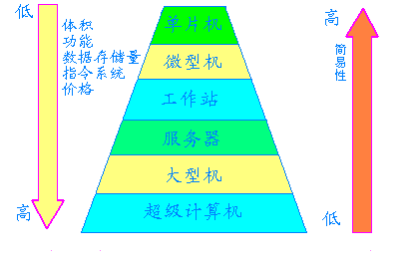
计算机系统概论
计算机分类和应用
计算机分类
电子模拟计算机Vs电子数字计算机
单片机、微型机、工作站、服务器、大型机、超级计算机之间的区别

Slide 5
计算机系统概论
计算机的应用
科学计算 、自动控制 、测量和测试 、信息处理 、教育和卫生 、家用电器 、人工智能 等等。

Slide 6
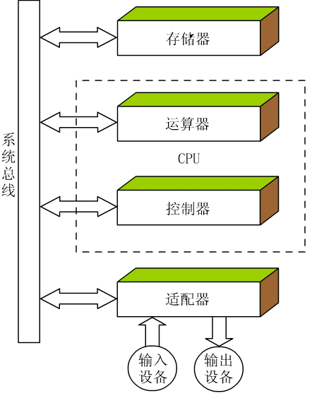
计算机系统概论
计算机的硬件
数字计算机的硬件组成

Slide 7
计算机系统概论
1.运算器
主要功能是进行加、减、乘、除等算术运算,还可进行逻辑运算。
根据电子器件的特性,计算机中通常采用二进制数。二进制的数是以2为基数来计数，也就是“逢二进一”。在二进制数中，只有0和1两个数目字。1和0可以用电压的高低，脉冲的有无来表示。这种电压的高低，脉冲的有无，在电子器件中很容易实现，而且设备也最省。

Slide 8
计算机系统概论
二进制数的运算规律非常简单。例如加法：0+0=0，0+1=1，1+0=1，1+1=10，最后一个加式中等号右边的“1”表示向上一位的进位。二进制数和十进制数一样，在运算中，当数的位数越多时，计算的精度就越高。理论上讲，数的位数可以任意多。但是位数越多,所需的电子器件也越多。目前计算机的运算器长度一般是8位、16位、32位或64位。

Slide 9
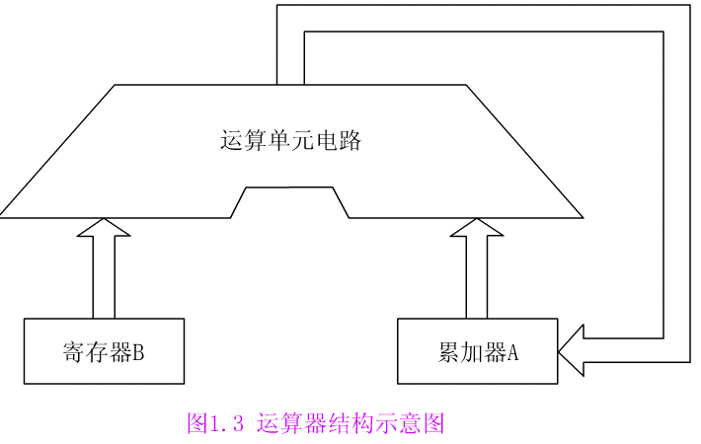
计算机系统概论

Slide 10
计算机系统概论
2.存储器
目前采用半导体器件来担当此任务。我们知道，一个半导体触发器由于有0和1 两个状态，可以记忆一个二进制代码。一个数假定用16位二进制代码表示,那么就需要有16个触发器来保存这些代码。通常，在存储器中保存一个数的16个触发器,称为一个存储单元。存储器是由许多存储单元组成。每个存储单元的编号,称为地址。向存储器中存数或者从存储器中取数，都要按给定的地址来寻找所选的存储单元。

Slide 11
计算机系统概论
存储器所有存储单元的总数成为存储器的存储容量。通常用单位“KB、MB”表示,如64KB,128MB。存储容量越大,表示计算机记忆储存的信息就越多。
半导体存储器的存储容量毕竟有限，因此计算机中又配备的存储容量更大的磁盘存储器和光盘存储器，称为外存储器。相对而言,半导体存储器称为内存储器,简称内存。

Slide 12
计算机系统概论
3.控制器
控制器的任务是从内存中取出解题步骤加以分析,然后执行某种操作。
(1) 计算程序
运算器只能完成加、减、乘、除四则运算及其他一些辅助操作。对于比较复杂的算题,计算机在运算前必须化成一步一步简单的加、减、乘、除等基本操作来做。每一个基本操作就叫做一条指令,而解算某一问题的一串指令序列,叫做该问题的计算程序,简称为程序。

Slide 13
计算机系统概论
指令地址 | 操作码 | 地址码 | 指令操作内容 | 说明
1 | 取数 | 9 | (9)→A
2 | 乘法 | 12 | (A) ×(12) →A
3 | 加法 | 10 | (A) +(10) →A
4 | 减法 | 11 | (A) -(11) →A
5 | 存数 | 13 | A →13
6 | 打印 |  | A →Print
7 | 停止 |  | Stop
8

Slide 14
计算机系统概论
数据地址 | 数据 |  | 说明
9 | a
10 | b
11 | C
12 | x
13 | y

Slide 15
计算机系统概论
(2) 指令的形式
每条指令应当明确告诉控制器,从存储器的那个单元取数,并进行何种操作。这样一来,可知指令的内容由两部分组成,即操作的性质和操作的地址。前者称为操作码,后者称为地址码。因而上述指令的形式如下：
操作码 | 地址码

Slide 16
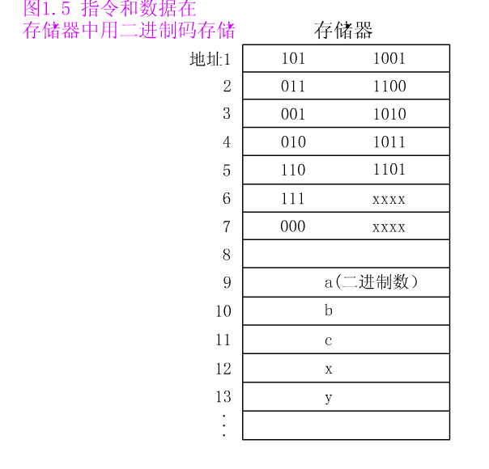
计算机系统概论
指令 | 操作码
加法 | 001
减法 | 010
乘法 | 011
除法 | 100
取数 | 101
存数 | 110
打印 | 111
停机 | 000

Slide 17
计算机系统概论
3) 控制器的基本任务
计算机进行计算时,指令必须是按一定的顺序一条接一条地进行。控制器的基本任务,就是按照计算程序所排的指令序列,先从存储器取出一条指令放到控制器中,对该指令的操作码由译码器进行分析判别,然后根据指令性质,执行这条指令,进行相应的操作。接着从存储器取出第二条指令,在执行这第二条指令。

Slide 18
计算机系统概论
3) 控制器的基本任务
通常把取指令的一段时间叫做取指周期,而把执行指令的一段时间叫做执行周期。因此,控制器反复交替地处在取指周期与执行周期之中。每取出一条指令,控制器中的指令计数器就加1,从而为取下一条指令做好准备,这也就是指令为什么在存储器中顺序存放的原因。

Slide 19
计算机系统概论
(4) 指令流和数据流
由于计算机使用的信息既有指令,又有数据。所以计算机字即可以代表指令，也可以代表数据。如果某字代表要处理的数据,则称为数据字；如果某字为一条指令,则称为指令字。
指令和数据统统放在内存中,从形式上看,它们都是二进制数码，似乎很难分清哪些是指令字，哪些是数据字。然而控制器完全可以区分开哪些是指令字，哪些是数据字。一般来讲，在取指周期中从内存读出的信息是指令流,它流向控制器；而执行周期中从内存读出的信息流是数据流,它由内存流向运算器。

Slide 20
计算机系统概论
4.适配器与输入输出设备
计算机的输入/输出设备通常称为外围设备。这些外围设备有高速的也有低速的，有机电结构的，也有全电子式的。由于种类繁多且速度各异,因而它们不是直接地同高速工作的主机相连接,而是通过适配器部件与主机相连接。适配器的作用相当与一个转换器。它可以保证外围设备用计算机系统特性所要求的形式发送或接受信息。

Slide 21
计算机系统概论
数字计算机的发展历程
  第0代：机械计算器
    算盘、计算尺、手摇机械计算器
  第1代：电子管计算机
    1946-1954年，ENIAC、IBM701
  第2代：晶体管计算机
    1955-1964年，IBM7030、Univac LARC
  第3代：集成电路计算机
    1965-1974年，IBM360、IBM370
  第4代：超大规模集成电路计算机
    1975-1990年，IBM3090、VAX9000、IBM PC Macintosh
  第5代：高性能智能计算机
    1991-

Slide 22
计算机的发展史
第0代—机械计算器
早在二千多年前，我们的祖先就发明了算盘，这是最简单实用的机械计算器。在这漫长的历史中，算盘传遍了全世界，为人类社会做出了巨大贡献。
近代，人们发明了计算尺及手摇机械计算器。在电子计算器（机）普及之后，它们也逐步退出历史舞台。

Slide 23
计算机的发展史
第1代—电子管计算机
第1代计算机从1946年到1954年。这一代计算机是由电子管、电磁继电器等器件构成。软件主要使用机器语言编程。典型机器有ENIAC、IBM 701等。

Slide 24
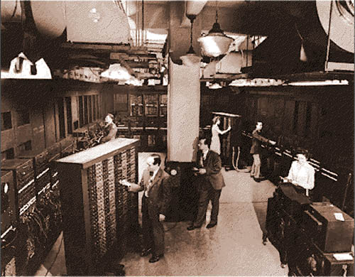

Slide 25
计算机的发展史
第2代—晶体管计算机
第2代计算机所在年代为1955年到1964年。这一代计算机采用晶体管、磁芯存储器等构成。软件上有了监控程序对计算机进行管理，并且开始使用高级语言。这个时期的计算机有很多种，如IBM 7030、Univac LARC等。

Slide 26
计算机的发展史
第3代—集成电路计算机
从1965年到1974年。这代计算机利用小规模及中规模集成电路芯片，多层印刷电路板及磁芯存储器等构成。在软件上，高级语言迅速发展并出现了分时操作系统。在这个时期里，计算机的应用领域不断扩展，开始向国民经济各部门及军事领域渗透。典型机器如IBM 360、370，DEC PDP－8等等。

Slide 27
计算机的发展史
第4代—超大规模集成电路计算机
从1975年到1990年出现第4代计算机，特点是：大规模、超大规模集成电路构成，主存也是由超大规模集成电路构成的半导体存储器来实现。典型的计算机有：IBM 3090，VAX 9000 ，PC机、苹果机 等。
软件有如DOS、Windows、Unix等。

Slide 28
计算机的发展史
第5代—高性能智能计算机
从1991年开始，进入了计算机发展的第5代，采用超大规模、超高速集成电路构成计算机。在结构上，构成计算机己从单处理器向多处理器发展。既使构成微型机也采用多核处理器，目前常见的是双核处理器和4核处理器。用这样的多核处理器构成计算机可获得很高的性能。此前，Intel公司己可以做出一块芯片，内含80个核的多核处理器，用这样的一块80核处理器芯片构成的计算机，其速度己超过一万亿次。

Slide 29
计算机系统概论
总之,从1946年计算机诞生以来,大约每隔五年运算速度提高10倍,可靠性提高10倍,成本降低10倍,体积缩小10倍。而20世纪70年代以来,计算机的生产数量每年以25%的速度递增。

Slide 30
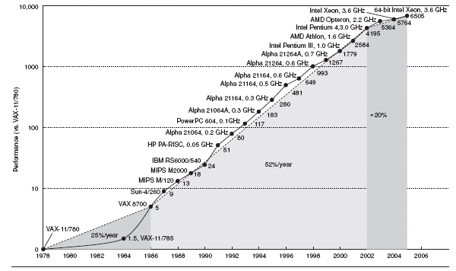
计算机系统概论
自1980年后，计算机性能发展曲线

Slide 31
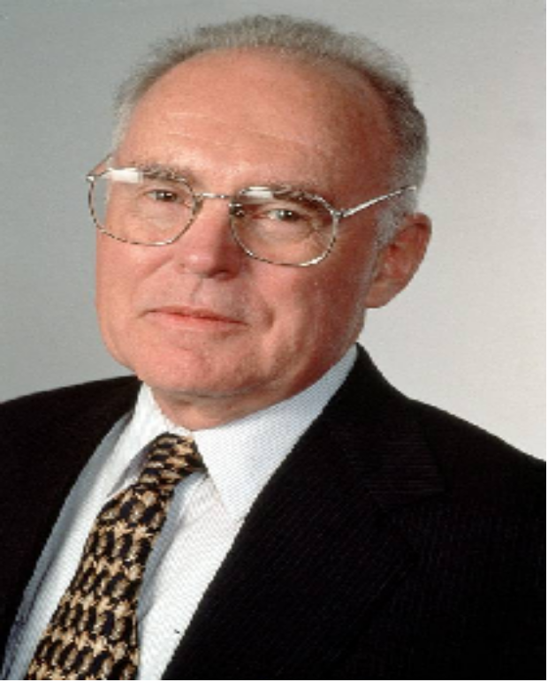
计算机系统概论
摩尔定律
  集成电路芯片的集成度每18个月翻一番
  至今，DRAM每18个月、微处理器每24个月集成度翻倍
Gordon E. Moore，Intel公司的创始人之一

Slide 32
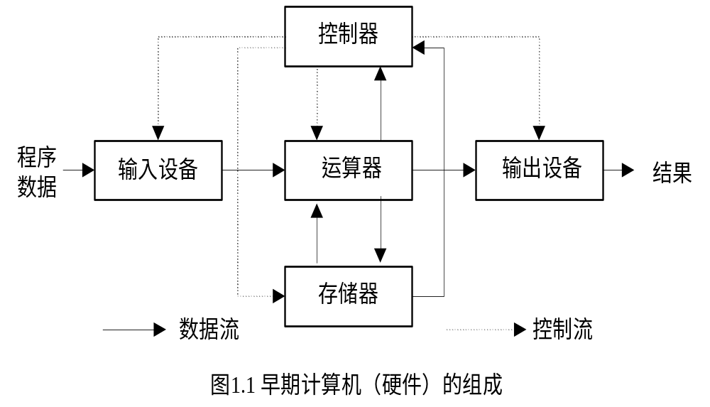
计算机的基本组成
硬件系统

Slide 33
计算机的基本组成
冯·诺依曼计算机的特点
冯·诺依曼计算机工作的基本思想，就是将计算机要处理的问题用指令编成程序，并将程序存放在存储器中。而后，在控制器的控制下，逐条指令从存储器中取出来执行指令。通过执行程序最终解决计算机所要处理的问题。

Slide 34
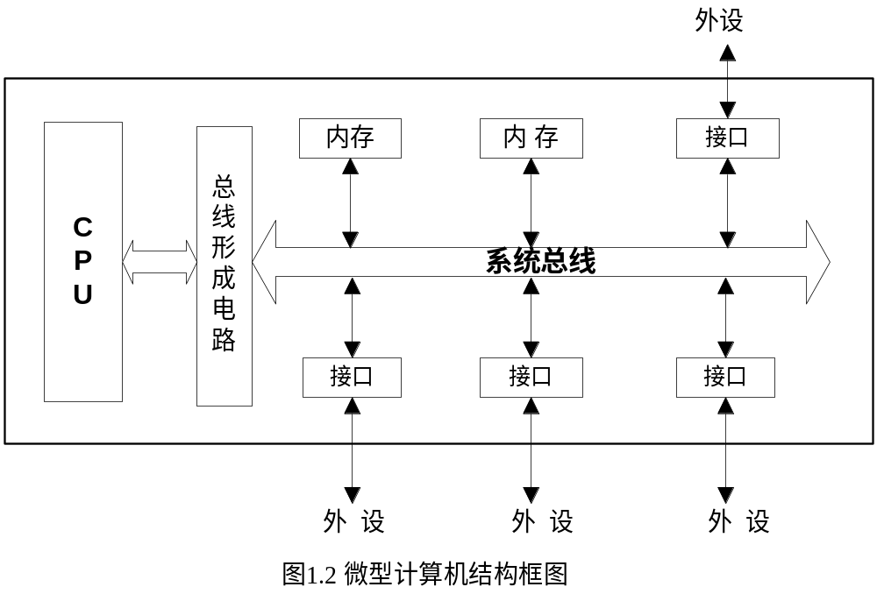
计算机的基本组成
PC机的结构

Slide 35
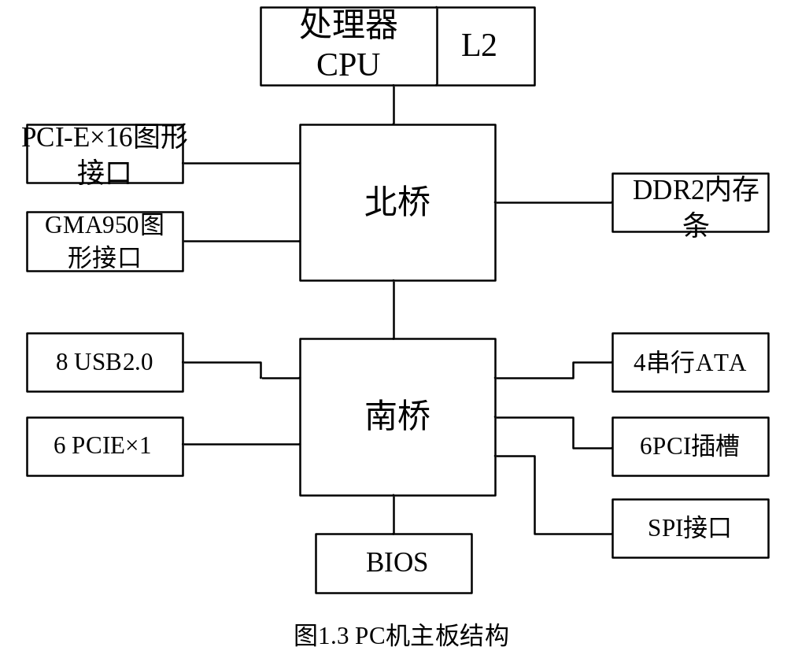
计算机的基本组成
PC机主板结构

Slide 36
计算机系统概论
计算机软件
软件的组成与分类
计算机软件一般分为两大类：一类叫系统程序,一类叫应用程序。
系统程序用来简化程序设计,简化使用方法,提高计算机的使用效率,发挥和扩大计算机的功能及用途。
（1）各种服务性程序,如诊断程序排错程序练习程序等；
（2）语言程序,如汇编程序编译程序解释程序；
（3） 操作系统；
（4）通用程序及数据库管理系统。

Slide 37
计算机系统概论
应用程序是用户利用计算机来解决某些问题所编制的程序,如工程设计程序、数据处理程序、自动控制程序、企业管理程序、情报检索程序、科学计算程序等等。随着计算机的广泛应用,这类程序的种类越来越多。

Slide 38
计算机系统概论
软件的发展演变
手编程序，目的程序；
汇编语言，汇编程序；
算法语言，源程序；
编译、解释；
操作系统、数据库系统；

Slide 39
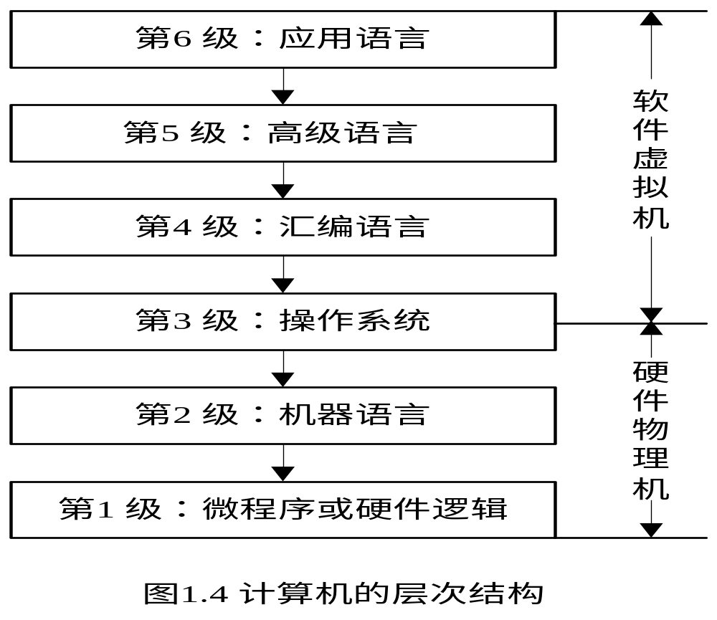
计算机的分层组织结构

Slide 40
计算机系统概论
计算机体系结构
（computer architecture）
计算机组成（组织）
（computer organization）
计算机实现
（computer implementation）

Slide 41
计算机系统结构、组成与实现
系统结构
由程序员所看到的计算机系统的属性，即概念性结构及功能特性。显然，不同层次上的程序员所看到的计算机系统的属性是不尽相同的。而且，如上所述，低的机器语言级上的概念性结构及功能特性，高级语言以上级别的程序员可能是看不见的。在定义计算机系统结构的年代里，计算机的属性、概念性结构及功能特性主要是低层的硬件。今天的计算机系统结构所指的计算机的属性主要包括：

Slide 42
计算机系统结构、组成与实现
数据的表示形式；
寻址方式；
内部寄存器组；
指令集；
中断系统；
处理器工作状态及其切换；
存储系统；
输入/输出结构；
信息保护及特权；
高性能设计等。

Slide 43
计算机系统结构、组成与实现
计算机组成
计算机系统的逻辑实现，包括最低层内部算法、数据流、控制流的逻辑实现。利用这一概念可以对计算机进行逻辑设计。计算机组成的设计主要包括如下诸方面的内容：

Slide 44
计算机系统结构、组成与实现
数据通路的宽度；
专用部件的设置（如乘除法专用部件、浮点运算专用部件等等）；
各功能部件的并行程度；
各种操作的相容性与互斥性；
控制机构的组成方式；
缓冲与排队技术的应用；
预估、预判方法；
高可靠性技术等等。

Slide 45
计算机系统结构、组成与实现
计算机实现
计算机实现就是指计算机组成的物理实现。
在上面计算机系统结构及计算机组成的基础上，利用具体的集成电路芯片、电子元器件、部件、插头、插座等等，根据计算机组成的逻辑设计，实现物理计算机。

Slide 46
计算机系统概论
计算机的分类
微型机
小型机
依据字长、规模、价格
早期计算机分类方法
中型机
大型机
巨型机
通用计算机
计算机用途分类方法
嵌入式计算机（专用计算机）

Slide 47
计算机系统概论
Flynn分类法
SISD：Single Instruction Single Data
SIMD: Single Instruction Multiple Data
MISD: Multiple Instructions Single Data
MIMD: Multiple Instructions Multiple Data

Slide 48
计算机系统概论
Flynn分类法
Flynn分类法是按照计算机在执行程序的过程中信息流的特征进行分类的。
指令流（IS）——机器执行的指令序列，它由存储器流入控制单元（CU）；
数据流（DS）——由指令流所使用的数据，包括输入数据、中间数据和结果。数据在处理单元（PU）中进行处理。
控制流（CS）——指令流进入CU，由CU产生一系列的控制流（信号），在控制流的控制下完成指令的功能。

Slide 49
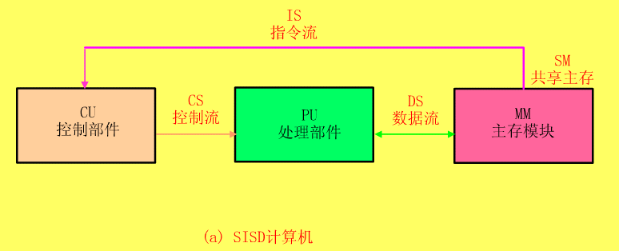
计算机系统概论

Slide 50
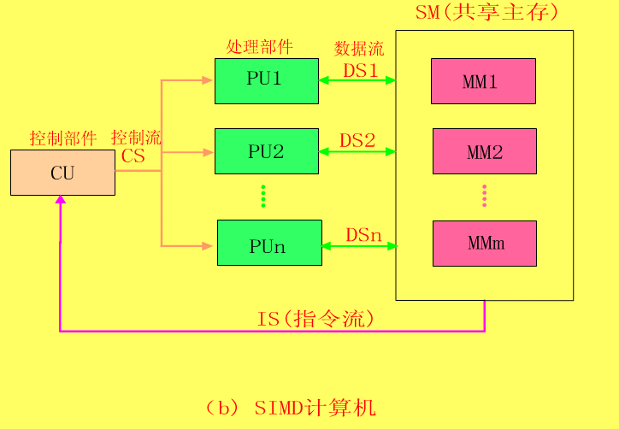
计算机系统概论

Slide 51
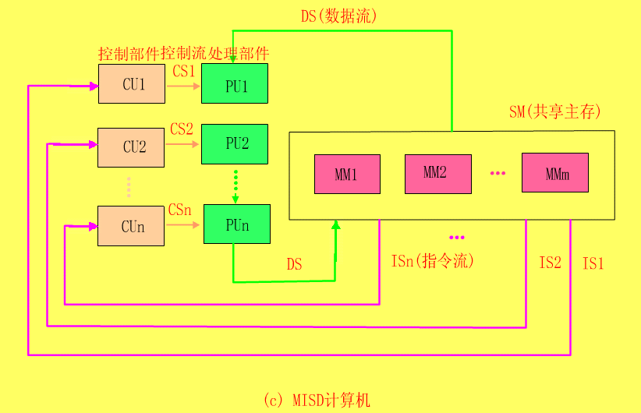
计算机系统概论

Slide 52
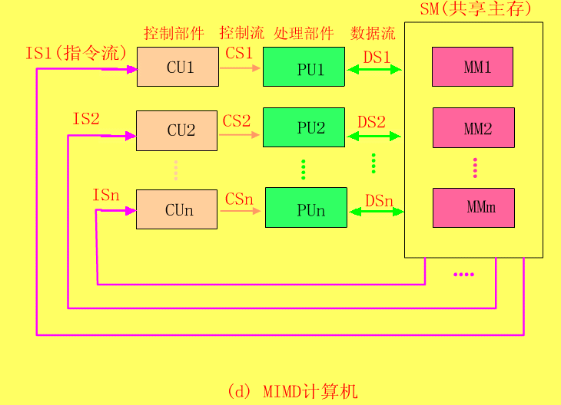
计算机系统概论

Slide 53
计算机的分类及性能描述
计算机的性能指标
每秒钟执行指令的百万条数MIPS
每秒钟执行浮点数的百万次操作的数量MFLOPS
吞吐量
响应时间
CPU时间
处理器数量

Slide 54
计算机的分类及性能描述
基准测试程序
TPC-C：对系统在线处理事务的能力进行评价。以每分钟处理新订单个数（tpmC为单位）。
TPC-H：对系统在线数据库资料的查询能力进行评价。以每小时完成查询的数量。
SPEC web2005：用于评价系统同时响应http连接的最大数量。
SPEC jApp Server2004：用于评价系统基于java平台每秒钟所完成的java操作的最大数量。

Slide 55
计算机的分类及性能描述
SPEC CPU2000：用于对特定程序包执行时的评估。
Linpack：在每秒钟内，利用高斯消元法求解一元N次线性方程组的次数来评价系统的性能。
HPCC：利用双精度矩阵乘法、傅立叶变换、并行矩阵转置等七个子项全面评价系统的性能。
SAP SD：测试系统的响应时间及每小时完成的定单数，用以衡量系统同时执行应用程序及数据库的能力。

Slide 56
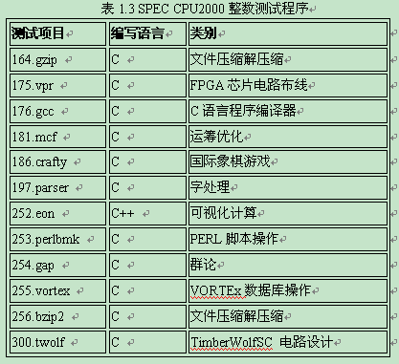
计算机的分类及性能描述

Slide 57
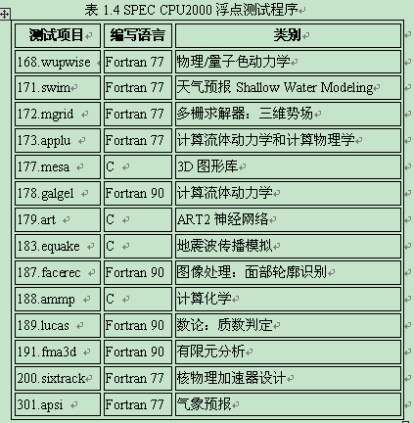
计算机的分类及性能描述

Slide 58
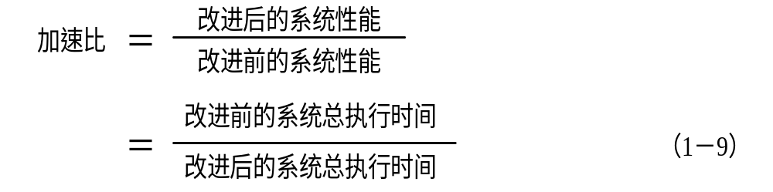
计算机的分类及性能描述
Amdahl定律
由IBM 360系列计算机的主要设计者Amdahl提出来的。
  计算机系统中某一部件由于采用某种更快的执行方式后，整个系统性能的提高与这种执行方式的使用频率或占总执行时间的比例有关。
（1-1）

Slide 59
计算机的分类及性能描述
计算机系统的加速比取决于下面两个因素：
可改进部分在原系统总执行时间中所占的比，称为可改进比例，用f_{e}表示。
  例如，程序的总执行时间为100s，可改进的部分是其中的20s，则f_{e}＝0.2。可见，f_{e}总是小于或等1的。

Slide 60
计算机的分类及性能描述
②可改进部分改进后性能提高的程度，通常用部件加速比r_{e}来表示某部件改进后性能提高的比例。
例如，某部件改进后，执行时间由原来的20s减少到5s，则部件加速比r_{e}＝20/5＝4。可见，r_{e}一般是大于1的。

Slide 61
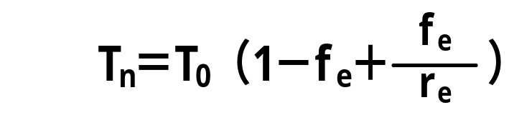
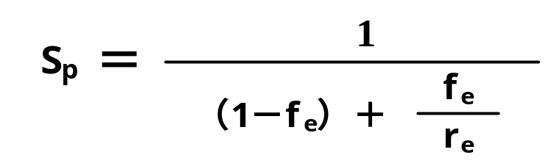
计算机的分类及性能描述
根据上述分析，若假设改进前的系统总执行时间为T₀，可以得出改进后的系统总执行时间T_{n}为：
若加速比用Sp表示，则加速比Sp可表示为：

Slide 62
计算机的分类及性能描述
例1.1 某计算机系统的某一部件的处理时间为总处理时间的40％，该部件改进后部件加速比为10，试计算改进后系统的加速比Sp为多少。
解：由上述题意可知，f_{e}＝0.4，re＝10，则
Sp＝1/［（1－0.4）＋0.4/10］≈1.56
由计算可见，既使某一部件的部件加速比已达10倍，但该部件仅影响到总执行时间的小部分，对整个计算机系统的贡献是有限的。所以，改进后系统的加速比只有1.5倍左右。

Slide 63
作业
1.14

